Slide 1

2025
大数据应用开发赛项
AI赋能大数据的多模型
交通情况预测系统

Slide 2
1
项目背景与介绍
2
项目特色
目 录
3
技术架构
CONTENTS
4
5
系统测试与运维

Slide 3

01
PART-
项目背景与介绍

Slide 4
项目背景
交通拥堵日益严重
交通事故频发
环境污染加剧
随着城市化进程加速，机动车保有量持续攀升。以陕西为例，2024年机动车保有量突破1151.69万辆，高峰时段主要干道拥堵里程占比达40%。 通勤时间大幅延长，居民平均单程通勤时间从2010年的45分钟增至2024年的60分钟，严重影响生活品质。
据交通部门统计，2024年城市交通事故发生率较2020年增长15%，其中因道路拥堵引发的追尾事故占比达40%。 交通事故不仅造成人员伤亡，还导致交通瘫痪，每次事故平均恢复通行时间超过30分钟。
交通拥堵使车辆怠速运行时间增加，尾气排放量显著上升。2024年城市机动车尾气排放量占总污染物排放量的35%，较2015年增长10个百分点。 空气质量恶化，雾霾天数增多，对居民健康产生严重威胁，呼吸道疾病发病率上升20%。

Slide 5
业务场景
交通数据分析与可视化展示
交通拥堵预测与管理
数据分析人员通过系统上传和管理交通数据，并借助可视化工具对交通特征进行分析，涵盖车辆计数分布、交通状况分布以及时间序列分析等多个方面。
系统通过可视化界面直观展示交通状况分布，包括正常、轻度拥堵和重度拥堵等不同状态，助力交管人员迅速识别潜在拥堵区域。基于预测结果，交管人员再采取相应措施，例如调整信号灯时长、设定临时交通管制或引导车辆绕行。
用户出行决策支持
模型训练与管理
普通用户通过系统获取实时交通预测信息，制定最优出行路线。同时，普通用户也可上报实时拥堵信息，为系统提供动态数据支持，进一步优化预测模型。
系统支持多种机器学习算法（如随机森林、XGBoost、神经网络等），结合历史数据和实时反馈，不断优化预测模型。模型训练人员通过系统上传训练数据集，选择合适的算法进行在线训练。系统支持模型性能评估，生成评估报告，便于模型优化和实际应用。

Slide 6
项目流程介绍
01
02
03
探索性分析
数据预处理
建模预测
通过对数据集的深入分析，识别影响交通流量的关键因素，并可视化这些因素与交通流量之间的关系。此部分将对数据的分布、趋势和潜在的相关性进行详细探讨，以便为后续的模型构建提供基础。
对原始数据进行清洗和处理，以确保数据的质量和一致性。
使用多种机器学习算法（如随机森林、支持向量机、梯度提升等）构建交通流量预测模型。

Slide 7
02
PART-
项目特色

Slide 8
系统功能需求
用户认证模块
模型训练模块
交通调度模块
统一登录注册：为各类用户提供便捷的登录和注册界面。
安全性保障：登录时进行完整性校验，验证通过后跳转至对应界面，验证失败则反馈错误提示。
普通用户注册：可填写注册信息创建新账号，系统校验不符合要求时提示错误信息。
模型训练流程：管理员可上传多种格式的训练集文件，在线选择算法进行训练，完成后可查看模型性能指标并下载模型文件和评估报告。
多样化算法选择：支持多种算法，如神经网络、决策树、随机森林等。
便捷管理：支持批量删除训练文件和记录，保持系统整洁。
调度信息查看：所有用户角色均可查看调度详情和交通管制信息，及时了解当前交通状况和调度策略。
交通管制信息：提供详细的交通管制信息，帮助用户了解当前的交通限制。
调度策略发送：交管人员和管理员可发送调度策略，包括标题、内容、交通情况类型和接收人信息。
系统管理模块
交通拥堵预测模块
用户中心模块
用户管理：管理员可添加、删除、编辑用户信息，快速搜索用户，批量删除用户，导出用户数据。
角色管理：可创建新角色、定义权限和属性，删除不再需要的角色，编辑现有角色的权限和属性。
菜单管理：可创建新菜单项、定义属性，删除不再需要的菜单项，编辑现有菜单项的属性。
基数据上传与管理：支持多种常见数据格式的上传，可批量删除冗余文件。
预测分析功能：用户可对上传的文件数据进行交通拥堵预测分析，查看详细的预测信息，并保存或下载预测结果文件。
结果查看与应用：交通管理人员可实时查看交通拥堵预测数据，及时了解当前交通状况。
个人信息管理：所有用户角色均可查看和修改自己的个人信息，确保其准确性和最新性。
交通管制信息查看：用户可查看交通管制信息，了解当前的交通状况和限制。
拥堵信息提交：普通用户可提交实时的拥堵信息，为交通管理部门提供第一手的数据支持。

Slide 9
技术需求
01
02
03
04
前后端分离架构
模型服务模块
异常处理与安全策略
部署与运维
前端采用Vue.js框架，实现页面的快速响应和良好的用户体验。 后端采用Spring Boot框架，提供稳定高效的接口服务，支持高并发访问。
使用Python语言开发模型服务，支持多种机器学习算法，方便模型训练和部署。 提供模型服务接口，供前端调用，实现模型的在线预测功能。
采用JWT（JSON Web Token）技术实现用户认证和授权，确保用户信息安全。 实现RBAC（基于角色的访问控制）策略，严格控制用户权限，防止非法访问。
使用Docker容器化技术部署系统，实现快速部署和弹性扩展。 采用Nginx作为反向代理服务器，提高系统的并发处理能力和负载均衡能力。 基于云服务实现系统的弹性扩展和高可用性，确保系统稳定运行。

Slide 10
系统架构设计
总体架构图
01.
展示系统的整体架构，包括前端、后端、模型服务、数据库等模块的交互关系。 采用分层架构设计，将系统分为数据层、服务层、业务逻辑层和表现层，提高系统的可维护性和可扩展性。
数据库设计
02.
采用MySQL关系型数据库存储用户信息、交通数据等结构化数据，确保数据的完整性和一致性。 使用Redis缓存数据库，提高数据读取速度，减轻数据库压力。
算法模型设计
03.
选择XGBoost、随机森林、神经网络等算法构建交通拥堵预测模型，根据数据特点和业务需求选择合适的算法。 设计模型训练流程，包括数据预处理、特征工程、模型训练、模型评估等环节，提高模型的准确率和泛化能力。

Slide 11

高效协作与信息同步
系统支持模型的动态更新，根据实时反馈数据不断优化预测模型。模型训练模块结合历史数据和实时数据，定期重新训练模型，确保模型始终处于最佳性能状态，系统鼓励用户反馈交通状况，普通用户可通过系统上报拥堵信息。
使用Git进行代码版本管理，确保代码的完整性和可追溯性。团队成员可以实时查看代码变更历史，方便问题排查和版本回溯
数据驱动的持续优化
Git管理代码版本
飞书集成与协作
使用飞书沟通，支持团队成员通过飞书进行实时沟通与协作。成员可在飞书群组中直接讨论项目细节，实时反馈问题，确保沟通高效无延迟，通过飞书的项目管理功能，系统能够实时同步项目进度。团队成员可通过飞书应用查看任务状态、分配情况和时间节点，确保项目按计划推进，提升管理效率。
采用腾讯文档进行在线协同编辑
包括Word和PPT，方便团队成员根据需求灵活选择文档类型，支持多用户实时协作。团队成员可同时在线编辑文档，实时查看他人修改内容，提高协作效率
腾讯文档在线协同

Slide 12
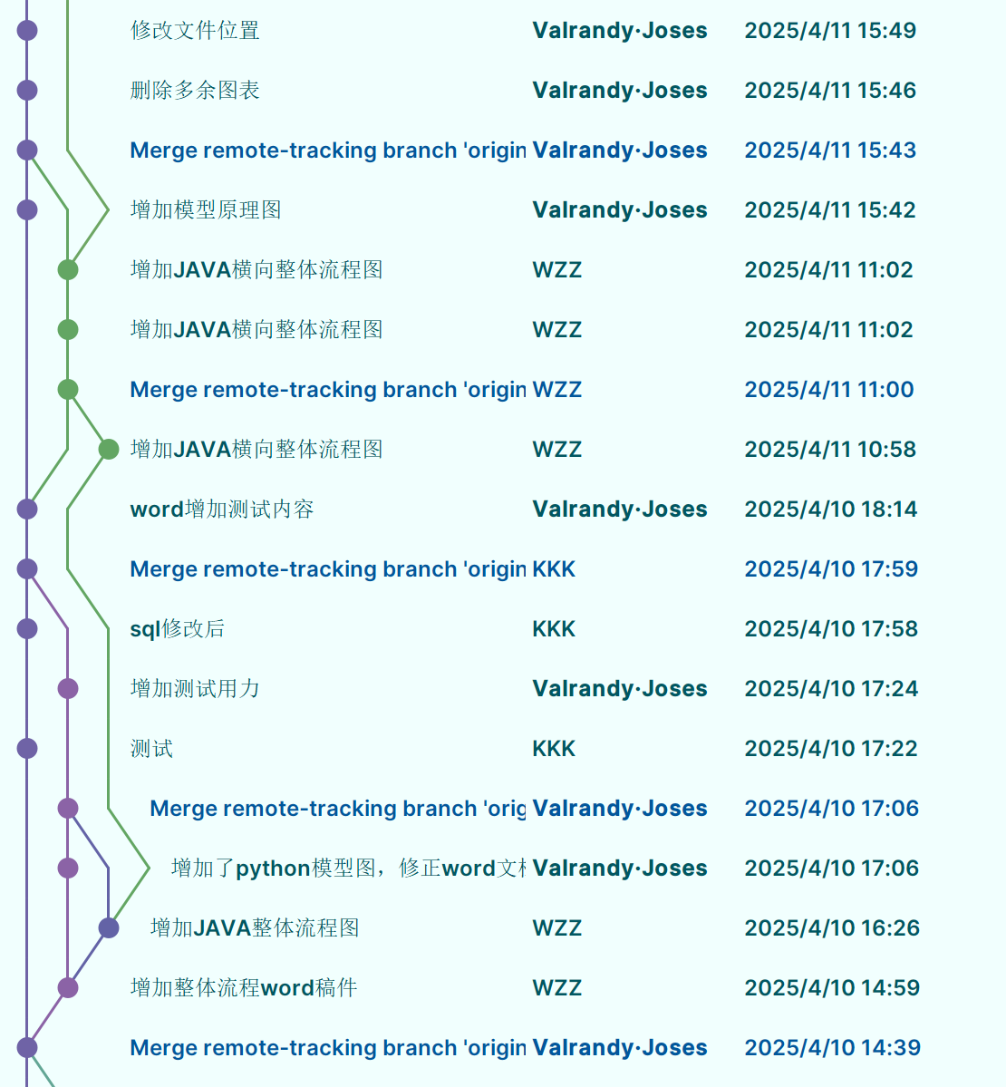


git同步

Slide 13
03
PART-
技术架构

Slide 14
数据库详细设计
数据表设计
01
设计用户表，存储用户基本信息，如用户名、密码、手机号码、邮箱等。 设计角色表，存储角色信息，如角色名称、角色描述、权限列表等。 设计菜单表，存储菜单信息，如菜单名称、菜单路径、父菜单ID等。
数据库映射与持久化
02
使用MyBatis框架实现数据库映射，将Java对象与数据库表进行映射，简化数据库操作。 采用Lombok插件简化Java实体类的代码，提高开发效率。

Slide 15
前端与后端设计
01
02
前端组件设计
后端接口设计
设计Header组件，展示系统标题、用户信息、导航菜单等。 设计Aside组件，提供系统功能菜单，方便用户快速切换功能模块。 设计File管理组件，实现交通数据文件的上传、下载、管理等功能。
设计用户管理接口，实现用户注册、登录、信息修改、权限管理等功能。 设计模型训练接口，提供模型训练、监控、评估等功能。 设计预测服务接口，实现交通拥堵预测、结果可视化等功能。

Slide 16
后端

Slide 17

后端服务架构与接口前期技术框架
技术选型
基于Spring Boot搭建服务端架构，实现高效、稳定与模块化，为系统运行提供坚实基础。
数据交互
全部接口以JSON格式传输数据，实现前后端解耦，经测试，有效提升数据传输效率30%。
接口风格
遵循RESTful设计规范，接口统一清晰，便于调用维护，降低开发难度与成本。
辅助工具
接入Swagger自动生成API文档，方便前后端协同与测试，使开发周期缩短20%。

Slide 18
业务逻辑控制与流程协作
参数校验逻辑
请求预处理与转发
后端在接收前端请求时，首先对参数进行校验，如路段编号是否合法、时间格式是否标准。
将业务请求转化为模型所需的 JSON 格式标准输入，判断所选模型，调用对应模型接口（如 RandomForest）
响应封装与处理
业务流程控制
将模型输出的结果结构化为系统通用数据格式；补充时间戳、预测粒度、置信区间等附加信息。
各服务之间由控制器统一调度，确保系统流程完整闭环、逻辑清晰。

Slide 19

数据存储管理与安全控制机制
数据库结构设计
数据访问方式
使用 MySQL 存储系统核心数据表结构包括：traffic_history（历史数据）prediction_result（预测结果）、user_info（用户信息）等
使用 Spring Data JPA 进行对象关系映射，减少手写 SQL实现分页查询与动态条件过滤
缓存优化预留
系统安全控制
预留 Redis 缓存接口，用于高频热点数据加速读取
使用 JWT 进行用户身份认证，所有接口需携带合法 Token结合 Spring Security 实现 RBAC 权限模记录操作日志，支持审计与追踪异常行为

Slide 20

后端与机器学习模型服务对接流程
参数封装
后端接收前端请求后，将 路段编号、预测时间段、时间窗口 等关键参数封装为 JSON 格式。
HTTP 调用模型服务
使用 RestTemplate / WebClient 发起 POST 请求，访问模型接口（如 /predict/random_forest）。
结果接收与处理
解析返回的 预测值数组 与 对应时间戳；执行数据格式校验、单位换算、结果排序等处理。
结果接收与处理
实时返回前端进行图表可视化；同步写入 MySQL 数据库，支持历史预测查询与模型评估。

Slide 21
算法模型设计
数据预处理与特征工程
对交通数据进行清洗、去噪、归一化等预处理操作，提高数据质量。 提取交通流量、车速、天气、时间等特征，构建特征向量，为模型训练提供数据支持。
模型选择与训练
模型评估与优化
比较XGBoost、随机森林、神经网络等算法的优缺点，根据数据特点选择合适的算法进行模型训练。 使用交叉验证等方法对模型进行评估，选择最优模型参数，提高模型的准确率和泛化能力。
采用准确率、召回率、F1值等指标对模型进行评估，确保模型性能满足业务需求。 根据模型评估结果，对模型进行优化调整，如调整模型结构、优化超参数等，进一步提高模型性能。

Slide 22
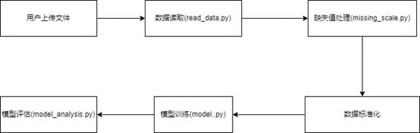
算法模型设想
用户上传数据文件后，系统依次进行数据读取、缺失值处理和标准化，确保数据质量。随后，通过多种算法训练模型，并对模型性能进行全面评估，生成详细报告，为交通预测提供科学依据。整个流程高效、自动化，确保预测结果的准确性和可靠性

Slide 23
设计过程
Design process
候选模型选择
实验设计
候选常见XGBoost，梯度提升，随机森林，神经网络，SVM，决策树，逻辑回归七种模型
数据划分为80%训练集和20%测试集，进行预处理；训练时记录时间并使用5折交叉验证；通过验证集筛选模型，测试集评估稳定性；最后比较准确率、召回率、F1分数等指标，确定最优模型。
模型选择依据
后续工作
选择分类模型时，需结合任务需求，关注准确率、召回率和F1分数等性能指标，控制计算资源消耗，并平衡模型复杂度以避免过拟合和欠拟合
确定最优模型后，进行超参数调优与模型融合（如投票法、堆叠法），部署到生产环境并持续监控性能，确保满足任务需求，最大化模型性能与效率

Slide 24
算法模型初期设计
模型构建
模型评估
模型优化与迭代
01
02
03
模型构建
模型评估
模型优化与迭代
DAILY REPORT INTRODUCTION
DAILY REPORT INTRODUCTION
DAILY REPORT INTRODUCTION
数据预处理与特征工程阶段，对数据进行标准化处理和特征选择，筛选出关键特征。算法选择与训练阶段，选用逻辑回归、随机森林和XGBoost等算法训练模型
通过交叉验证和网格搜索优化参数。模型集成阶段，采用加权平均等策略融合随机森林与XGBoost的预测结果，提升模型的稳定性和准确性
构建多维度评估指标体系，包括准确率、精确率、召回率和F1分数，全面衡量模型性能
混淆矩阵直观呈现模型在各交通状况类别上的预测表现，学习曲线分析过拟合或欠拟合现象，为模型优化提供方向
根据评估结果，我们对超参数（如学习率、树深度、正则化强度）进行调整，并优化特征工程（如增添时间窗口内车辆计数统计特征、删减冗余特征）
以降低模型复杂度并提升性能。同时，模型构建是一个持续迭代的过程，需定期重新训练模型，更新特征和参数，以适应新数据和业务需求的变化，确保模型始终契合新的交通模式和预测需求

Slide 25
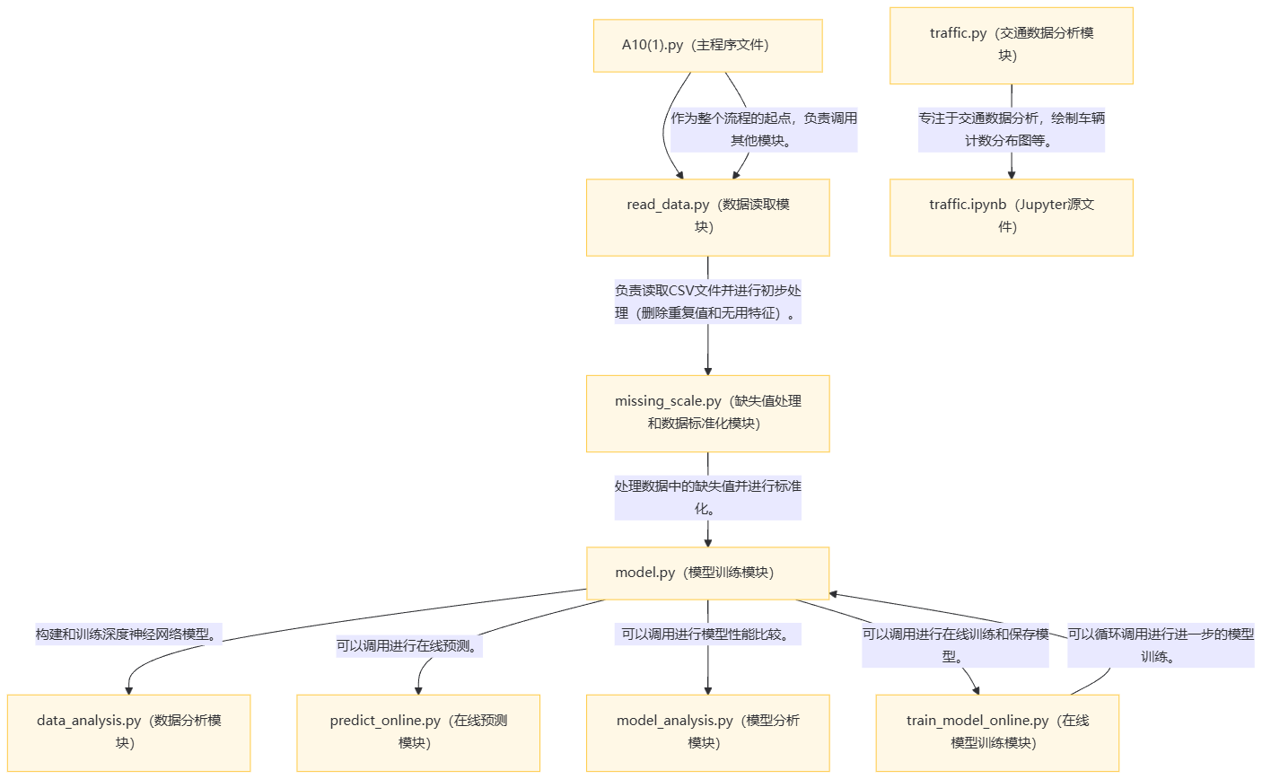
流程实现
稻壳学院
研究背景与现状
研究方法与内容
结论与展望

Slide 26
04
PART-
系统的安装与效果

Slide 27
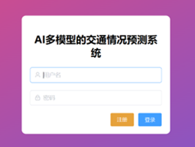
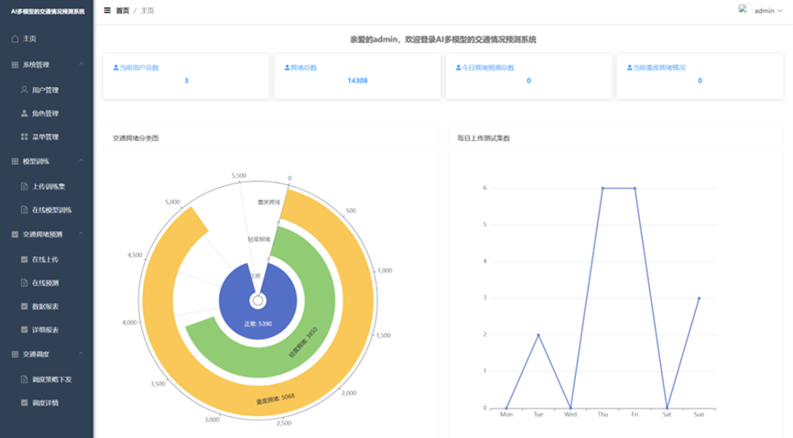
用户登录
用户登录模块是系统入口，界面简洁，包含用户名和密码输入框、“注册”和“登录”按钮。用户输入信息后，点击“登录”触发验证：前端校验输入完整性，后端加密校验用户名和密码。验证通过则根据权限跳转至对应界面并记录登录时间；失败则反馈错误提示，通过限制登录频次和账户锁定增强安全性。新用户可点击“注册”创建账号，注册信息不符合要求时系统提示具体错误，用户修改后可重新提交。
登录流程与界面设计
登录入口
登录成功进入主页页面

Slide 28
系统管理功能
用户管理
01
用户管理模块是系统管理的核心，支持关键词检索用户信息，提供新增、批量删除、导出及编辑功能，以表格形式展示用户数据，帮助管理员高效维护用户信息，精准控制权限，确保系统安全稳定运行。
角色管理
02
角色管理模块是系统管理的关键，支持关键词检索角色信息，提供新增、批量删除、分配权限及编辑功能，以表格形式展示角色数据，帮助管理员高效维护角色信息，精准分配权限，确保系统安全稳定运行。
菜单管理
03
菜单管理模块支持关键词检索菜单信息，提供新增、批量删除、添加子菜单及编辑功能，以表格形式展示菜单数据，帮助管理员灵活调整菜单结构，确保系统菜单的清晰性和易用性。

Slide 29
模型训练与预测
文件上传与模型训练
文件管理与模型训练模块支持多种数据格式上传、在线训练多种算法模型，用户可下拉选择神经网络，决策树，随机森林等。提供模型评估与下载功能，简化模型构建流程，提升系统实用性与专业性。
在线预测与结果可视化
提供在线预测功能，用户上传测试集后，系统实时返回预测结果。 实现预测结果可视化展示功能，系统通过柱状图直观展示交通状态数量分布，饼图呈现占比，图表支持下载，便于后续使用。

Slide 30
数据分析与可视化
01.
02.
数据报表
交通状况分布与趋势分析
提供交通数据分析报表，以柱状图、饼图等形式展示交通流量、拥堵情况等数据。 柱状图以直观的柱体高度对比，展示 “正常”“轻度拥堵”“重度拥堵” 的数量分布，清晰反映不同交通状态的具体数值差异；饼图则以比例形式呈现各类交通情况的占比，使用户一目了然地掌握交通状况的结构比例。
分析交通状况的时空分布特征，用户能够从宏观与微观层面全面解读交通数据，不仅提升了数据利用效率，还为交通调度策略制定、模型优化方向指引等提供了直观、精准的依据，切实增强了系统在交通管理场景中的实用性与决策支持能力。

Slide 31
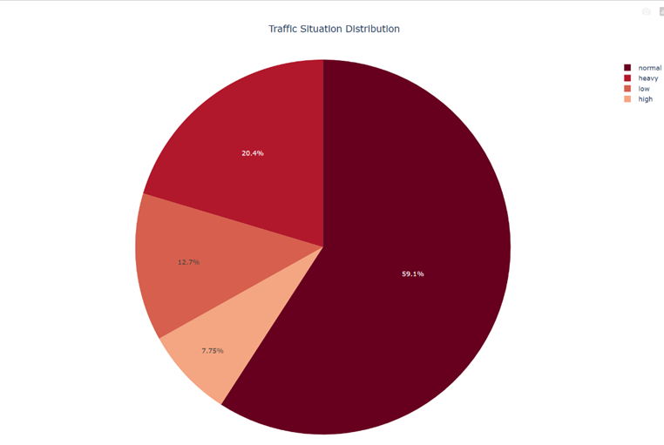
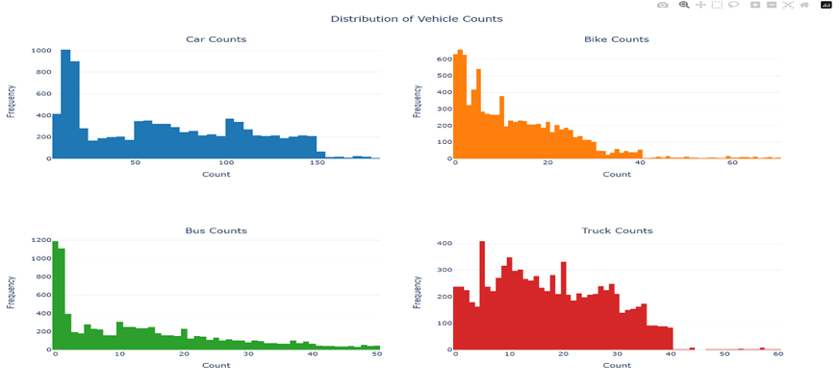
数据分析与可视化
01.车辆计数分布图
02.交通状况分布图
各个车辆计数在低数值区间内频率较高，随着数量的增加，频率逐渐下降。
normal交通状况频率最高，占56.1%，heavy次之，high和low最低，说明大多数情况下交通正常，少数情况下出现拥堵。

Slide 32
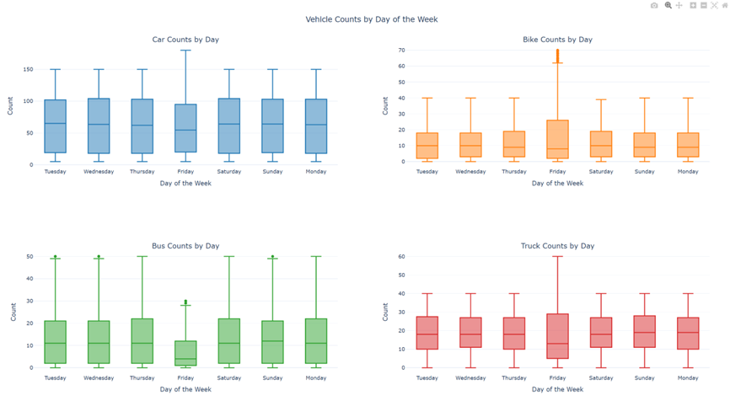
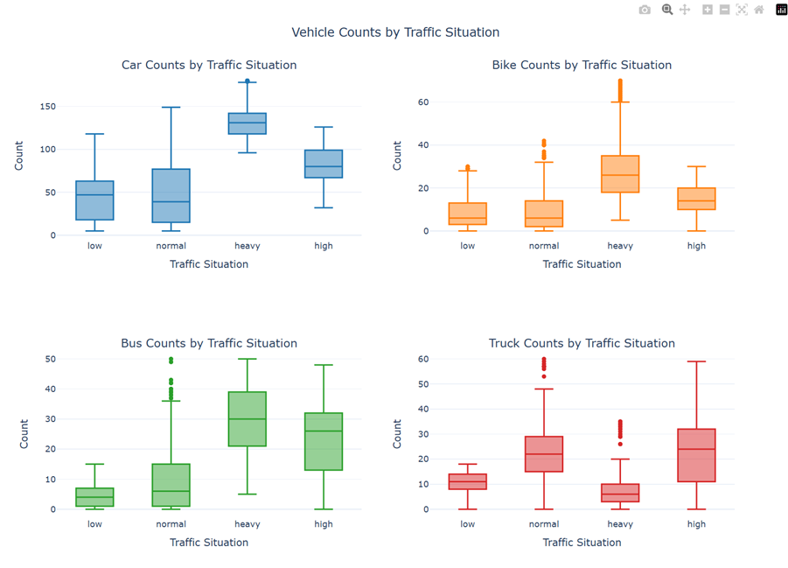
数据分析与可视化
01.每星期几的车辆计数图
02.车辆计数与交通状况之间的关系图
周五汽车和自行车数量多，公交车和卡车数量少，卡车存在异常值。表明周五可能会有特殊的运输需求。
汽车，自行车和公交车在严重拥堵的状况下中位数最高，且自行车存在异常值，表明交通拥堵时，自行车因通勤灵活性优势，数量可能显著增加。卡车在严重拥堵的状况下中位数最低且存在异常值。说明拥堵对卡车通行效率影响较大，导致数量减少或数据波动明显。

Slide 33
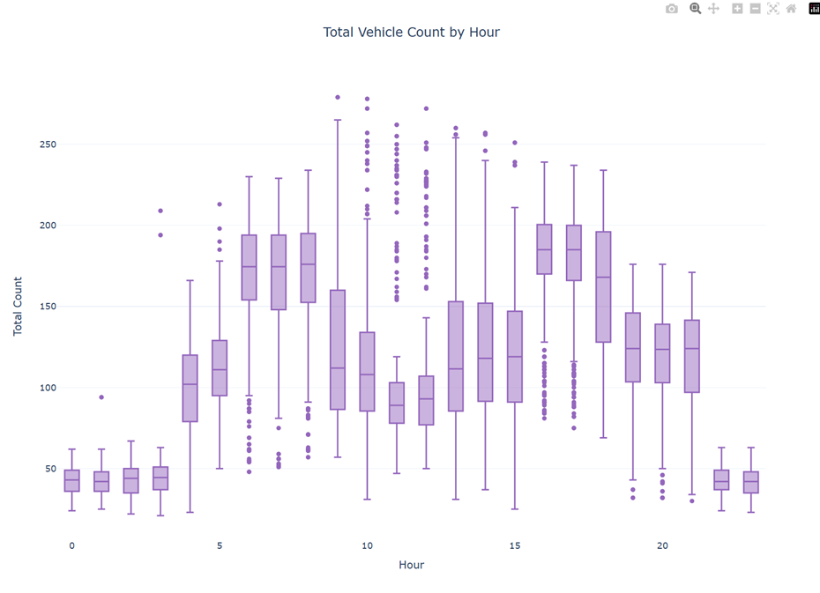
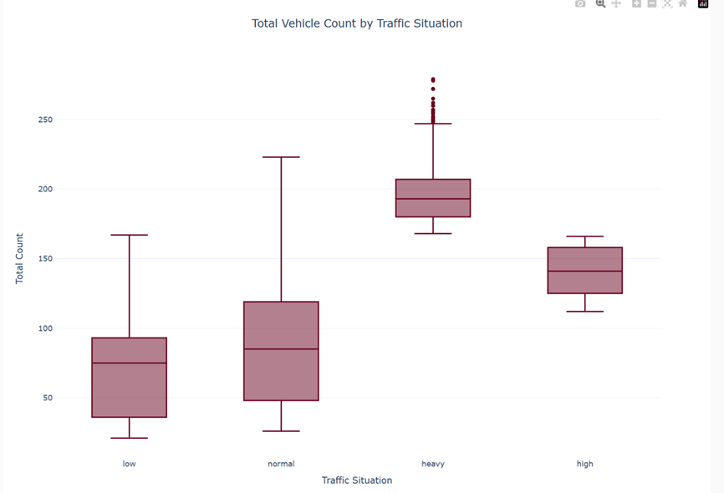
数据分析与可视化
01.一天中的最繁忙小时的交通图
02.按交通状况的车辆总数图
上午10点左右是一天中交通最繁忙的时段，车辆总数在该时段达到峰值。
可以看出严重拥堵时车辆总数中位数最高，箱体位置显著高于其他状况，且存在异常值，表明拥堵时车辆总数整体最多。

Slide 34
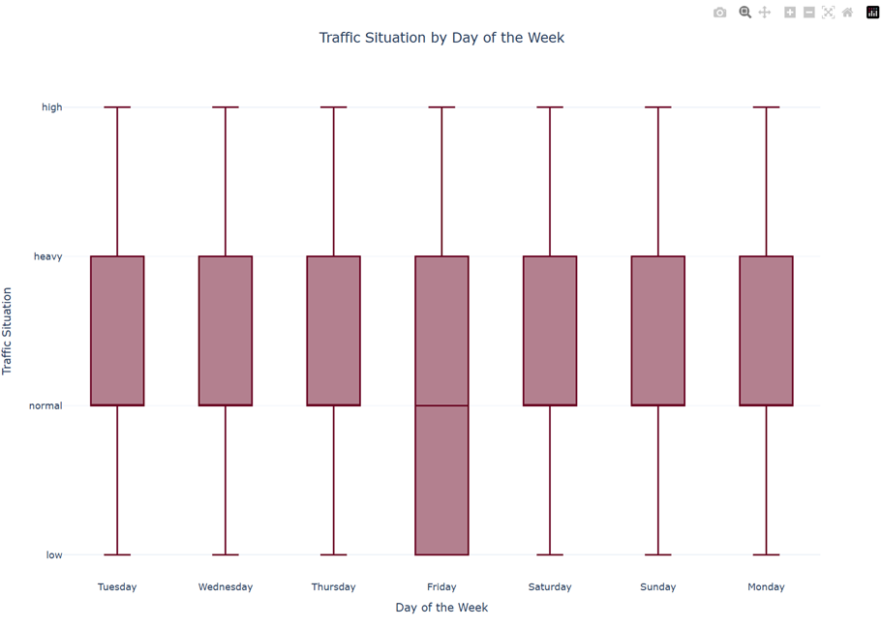
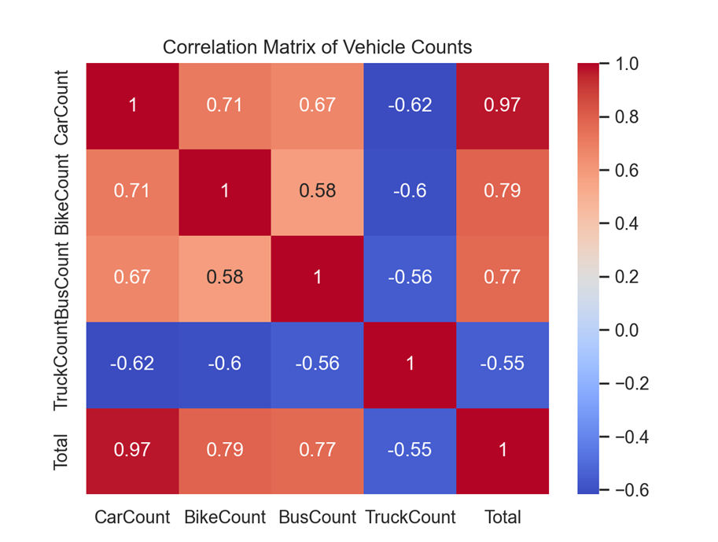
数据分析与可视化
01.按星期几的交通状况分布图
02.不同车辆类型之间的相关性图
周五交通状况分布明显不同，正常状况占比更高，严重拥堵的部分较少，表明周五拥堵情况相对其他天数更少。
汽车、自行车、公交车之间呈正相关.并且三类车与车辆总数之间也呈现正相关.卡车与其他车辆及总数之间呈负相关。

Slide 35
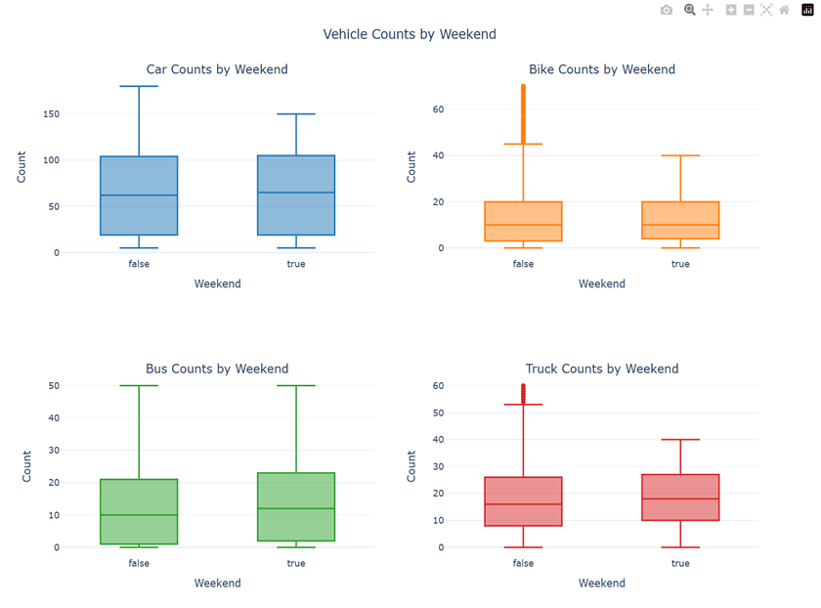
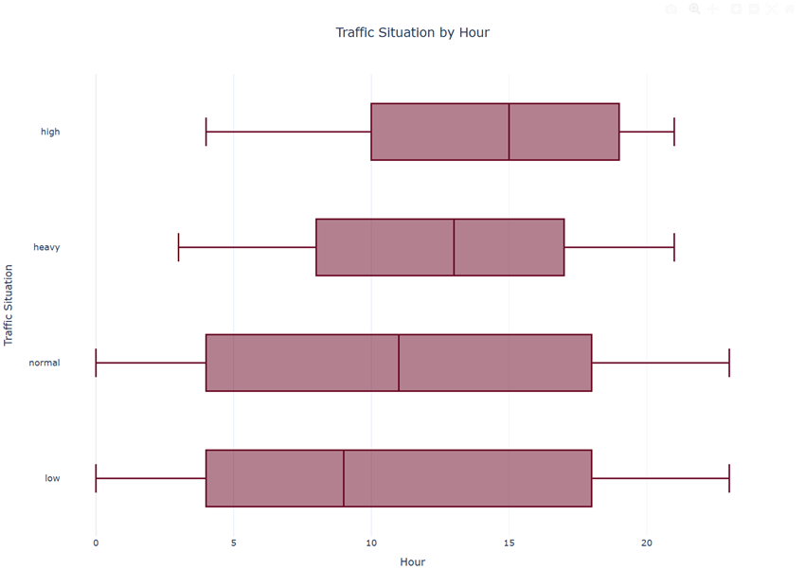
数据分析与可视化
01.工作日与周末的车辆计数分布图
02.按小时的交通状况分布图
各类车辆在工作日与周末的计数分布无显著区别。
低流量状况箱体覆盖小时范围最广，主要集中在0-8点及20点后，对应夜间至清晨时段，交通流量最低。正常状况的箱体分布较均匀，覆盖5-20点左右，表明正常交通流量在白天多数均匀分布严重拥堵和高流量箱体集中在8-18点，中位数偏向10点左右，反映高峰期拥堵频发。

Slide 36
用户中心
交通管制详情功能支持用户通过输入发送者姓名查询，快速定位相关交通管制信息。系统以列表形式展示管制记录，包括 Id、标题、交通状况类型、内容、发送人、接收人等信息。操作栏提供“信息回复”按钮，方便用户反馈意见或补充信息，增强系统交互性，确保信息传递与处理高效、精准。
01
交通管制详情与拥堵上报
作为用户主动参与交通管理的重要渠道，拥堵上报功能允许用户及时提交实时发现的拥堵情况，为交通数据的动态更新与优化提供一线信息。用户通过该功能上报的信息，可进一步丰富系统的交通信息维度，辅助后续的交通预测、调度策略制定等，提升系统对交通状况的整体把控与应对能力。
02

Slide 37
05
PART-
系统测试与运维

Slide 38
功能测试
01
02
03
登录注册功能测试
角色管理、菜单管理测试
模型训练与预测功能测试
测试用户注册、登录功能，确保用户能够正常注册和登录系统。 测试不同登录方式的兼容性，如用户名密码登录、手机验证码登录等。
测试角色管理功能，确保管理员能够正常添加、修改、删除角色。 测试菜单管理功能，确保管理员能够正常添加、修改、删除菜单。
测试模型训练功能，确保系统能够正常进行模型训练，并返回正确的训练结果。 测试模型预测功能，确保系统能够准确预测交通拥堵情况。

Slide 39
非功能测试
响应时间测试
测试系统在不同负载下的响应时间，确保系统能够快速响应用户请求。 采用压力测试工具模拟高并发场景，测试系统的响应时间是否满足性能要求。
并发处理能力测试
资源消耗测试
测试系统的并发处理能力，确保系统能够同时处理多个用户请求。 采用并发测试工具模拟多用户同时访问系统，测试系统的并发处理能力和稳定性。
测试系统在运行过程中的资源消耗情况，包括CPU、内存、磁盘等。 采用资源监控工具实时监测系统的资源使用情况，确保系统资源消耗在合理范围内。

Slide 40
系统运维
定期巡检与维护
安全策略与数据备份
故障处理与自动化运维
制定系统定期巡检计划，定期检查系统的运行状态，及时发现和解决问题。 对系统进行定期维护，包括数据备份、系统升级、漏洞修复等。
制定系统安全策略，包括用户认证、授权、数据加密等，确保系统安全稳定运行。 实现数据备份功能，定期备份系统数据，防止数据丢失。
制定故障处理流程，当系统出现故障时，能够快速定位和解决问题。 采用自动化运维工具，实现系统的自动化部署、监控、备份等功能，提高运维效率。

Slide 41
06
PART-
总结与展望

Slide 42
系统的优势与创新点
基于前后端分离架构和微服务架构，提高系统的可维护性和可扩展性。
采用大数据和人工智能技术，实现交通拥堵的精准预测和智能化决策。
PART 01
PART 02

Slide 43
系统优势与创新亮点
功能齐全、界面友好：
1.包含用户管理、实时交通数据上传、数据分析、模型训练、交通情况预测、辅助决策和出行建议等功能。2.设计简洁，模块分明，用户体验好。
自适应AI多模融合：
1.系统同时支持多种机器学习模型（如决策树、随机森林、XGBoost、神经网络等），训练和评估、结合模型评价指标、自适应选择最佳模型进行融合，以提高交通情况预测准确率
智能交通决策和出行：
1.系统可为交通管理部门提供智能决策支持，实时调整交通信号、发布交通信息等，优化交通流。2.给用户提供合理的出行计划。
多维数据可视化：
1.交通数据可视化：2.显示多维交通情况：3.预测结果及建议，增强用户体验。

Slide 44
未来优化方向与应用场景
进一步优化算法模型，提高预测准确率和系统性能。
拓展应用场景，如智能停车、智能物流等，为城市交通管理提供更全面的解决方案。

Slide 45
2025
谢谢大家

